Slide 1




Sistema de Votação do AEFH
Rui Gonçalves
2020-2021
Notes:
Olá e sejam todos muito bem-vindos.
Chamo-me Rui e estou contente por estar aqui presente e pelas notícias que vou partilhar convosco.
Todos os anos há procedimentos que a escola precisa de executar, tais como:

Slide 2

Inquéritos
Horário da Biblioteca
Espaços Verdes
Dinheiro a Investir
Livros a Adquirir
Delegados
Associação de Estudantes
Notes:
Elaboração de Inquéritos;
Criação do horário da biblioteca;
Manutenção dos espaços verdes;
Dinheiro a investir;
Selecionar livros a adquirir para a biblioteca;
Eleição do delegado e subdelegado de turma;
Eleição para a associação de estudantes.
Todos estes são problemas que podiam ser facilmente resolvidos através de votações envolvendo a comunidade escolar. No entanto, o processo de votação em prática atualmente possui tantas desvantagens que torna-se impraticável a resolução de todos estes problemas através deste.
Mas, algo que me ensinaram aqui em informática é que por mais difícil que pareça, tudo pode ser automatizado.
E isso também abrange estas tarefas monótonas e repetitivas.
Por isso tenho o prazer de anunciar que ao longo deste ano, eu desenvolvi um sistema que vai retirar alguns destes transtornos da comunidade escolar.
Neste caso as votações, mas vamos começar mais devagar, vamos iniciar por analisar melhor o problema em questão, …

Slide 3
Papeizinhos
Divulgação
Votos
Contagem
Estatística
Análise
Notes:
Para isso, vamos ver melhor o atual processo de votação.
Começa-se por fazer papeizinhos com as opções,
Depois informa-se os eleitores,
Que por sua vez se dirigem ao local selecionado e realizam o seu voto sendo que este deslocamento pode, muitas vezes, levá-los a prescindir deste seu direito devido à dimensão deste inconveniente
E no final ainda se tem que proceder à contagem, análise e a sua correspondente estatística.
Vamos rever o processo:
Criação da votação
Divulgação
Esperar pelos votos
Contagem
Análise e Estatística
É verdade que já existem plataformas que agilizam este processo. Temos, por exemplo, o Google Forms com o qual já temos alguma familiaridade. No entanto, existem algumas desvantagens nas plataformas já existentes. No caso do exemplo dado temos que esta não permite a restrição das pessoas a votar: desde que possuam o link podem proceder ao processo de voto o número de vezes que quiserem sem que nenhuma espécie de autenticação seja realizada. Além disso, ao considerarmos um processo que priorize a autenticação das pessoas a exercer o poder de voto perdemos uma das mais importantes características da votação: o anonimato.
Com isto, sinto-me orgulhoso por informar que eu procedi à automatização de todos estes processos e, para facilitar ainda mais, foram integrados com os sistemas escolares atuais, como o email institucional.
Apresento-vos então, o tão aclamado sistema de votação do agrupamento de escolas francisco de holanda…

Slide 4


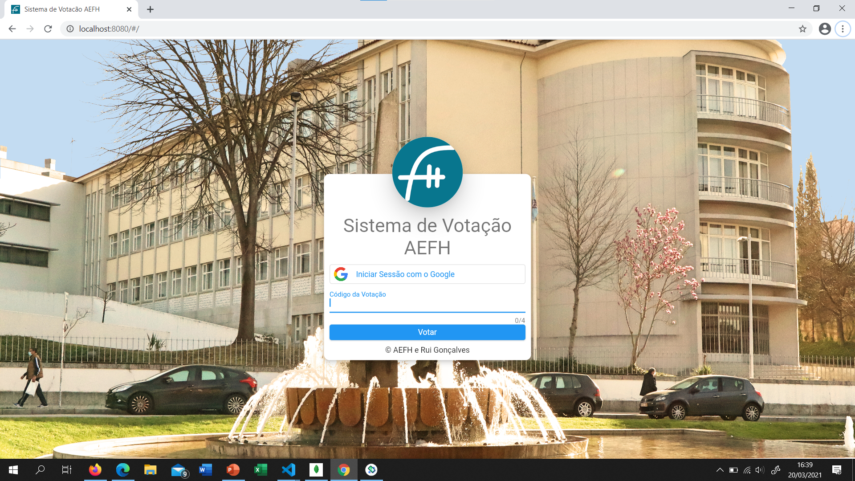
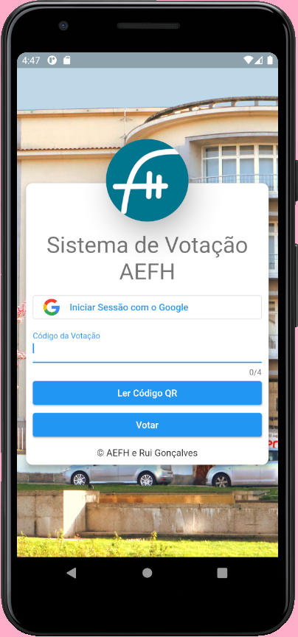
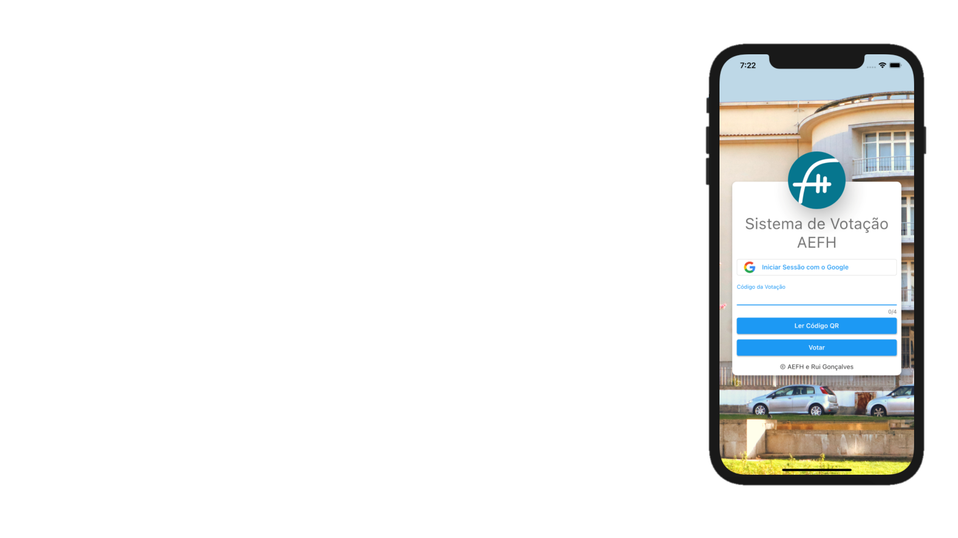
Notes:
E com esta plataforma, não só conseguimos fazer uma análise mais rápida e fidedigna, mas também utilizar diferentes métodos de votação, como passarei a demonstrar…
(Demonstração)
Mas como é que a escola vai poder utilizar esta plataforma?

Slide 5


Notes:
Basicamente, eu integrei o Docker, e o Docker Compose (que são tecnologias de “conteinerização” de aplicações), o que facilita a utilização e a escalabilidade desta plataforma.

Slide 6



Ferramentas Utilizadas
FrontEnd:
BackEnd:
Adicionalmente:
Flutter
Express.JS
Mongoose
MongoDB
Docker
Nginx
DigitalOcean NGINXConfig Tool
Git
Notes:
Para este projeto, foram utilizadas uma diversidade de ferramentas, das quais vou citar algumas das mais importantes…
Para desenvolver o frontend, ou seja, a interface da aplicação a ser visualizada pelo utilizador, utilizei o flutter que consiste numa plataforma desenvolvida pela Google e que nos permite criar aplicações para computador e dispositivo móveis.
Por outro lado, para desenvolver o backend, que permite o funcionamento da aplicação, recorri ao express.JS (que possui as funcionalidades necessárias para a criação da API, interface da aplicação) e ao Mongoose (torna possível a ligação à base de dados).
Por último, recorri ainda ao MongoDB (base de dados), Docker (cuja utilidade já expliquei no diapositivo anterior), NginX (que disponibiliza os ficheiros a que as pessoas vão ter acesso nos seus diapositivos), DigitalOcean NGINXConfig Tool (ferramenta gráfica que permite a configuração do Nginx) e o Git (gestor de versões da aplicação).

Slide 7

WebGrafia
Desconhecido. (s.d.). Obtido em 12 de 11 de 2020, de https://www.shadowandy.net/2015/05/docker-a-highly-portable-and-lightweight-software-container.htm
Diversos. (s.d.). Obtido em 12 de 11 de 2020, de
https://pixabay.com
Diversos. (s.d.). Obtido em 12 de 11 de 2020, de
https://unsplash.com
https://github.com/ruippgoncalves/svaefh
Plataforma desenvolvida por Rui Gonçalves, Nº 24, 12TSI, Ano Letivo 2020/2021
Notes:
E assim dou por terminada a apresentação, e deixo-vos aqui o link do meu GitHub com o código da plataforma para poderem fazer uma consulta à posteriori ou mesmo utilizá-la.

